Slide 1

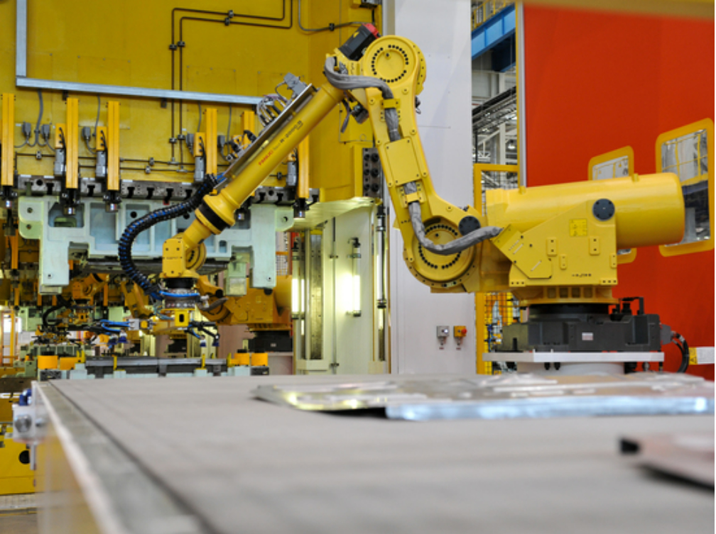
ООО «Петерформ»
ПРИМЕРЫ ВСКРЫТИЯ РЕЗЕРВОВ ПРОИЗВОДИТЕЛЬНОСТИ
29.32 Производство комплектующих и принадлежностей для автотранспортных средств
Пилотный
поток:
«Производство панели заднего пола для автомобиля»
Основной результат:
Основные мероприятия:
Показатели пилотного потока:
Увеличение выработки панелей заднего пола
Для сокращения времени настройки линии перед запуском разработана схема постоянной подачи воздуха в пневматическую линию, что позволило, что позволило увеличить выработку на 6%
Изменена схема комплектования деталей на сварочную линию (упразднено промежуточное хранение деталей), что позволило сократить запасы комплектующих на 16%
Ручная замена сварочных наконечников для контактной сварки заменена на автоматическую, что позволило повысить выработку на 10%
ВПП час.
131
-2%
Было
128
Стало
ВЫРАБОТКА, шт./смену
+20%
120
Было
Стало
100
НЗП шт.
3700
-16%
Было
3100
Стало
Notes:
Описание примера вскрытия резервов: *Контактная информация: Слиньков Александр; +79312409850; *Срок реализации проекта: с августа 2024 по декабрь 2024, результаты за 4 мес. работы
*Краткая информация о предприятии:
Режим работы предприятия/потока – 1 сменный режим работы (по 8 часов)
Численность сотрудников предприятия – около 300 чел.
Причина открытия проекта в этом потоке – в связи с увеличением потребности заказчиков на продукцию.
Краткая справка о продукте:
Панель заднего пола 65500 изготавливается для дальнейшего производства автомобиля Hyundai solaris
Информация о проекте:
Проблема:
Длительное простои при запуске линии
Решение:
разработана схема постоянной подачи воздуха в пневматическую линию
Результат:
Повышение выработки на 6%
Проблема:
Лишнее пролеживание комплектующих (на складе и в промежуточном месте хранения)
Решение:
Изменена схема комплектования деталей на сварочную линию (упразднено промежуточное хранение деталей)
Результат:
Сокращение запасов комплектующих на 16%
Проблема:
Длительное время замены сварочных наконечников
Решение:
Внедрен производственный анализ в потоке производства, с выявлением причин простоя, что позволило
Результат:
Повышение выработки на 10%

Slide 2

ПРИМЕРЫ КЕЙСОВ
«Производство панели заднего пола для автомобиля»
Пилотный поток:
Увеличение выработки панелей заднего пола
Основной результат:
Основные мероприятия:
Показатели пилотного потока:
Для сокращения времени настройки линии перед запуском разработана схема постоянной подачи воздуха в пневматическую линию, что позволило, что позволило увеличить выработку на 6%
Изменена схема комплектования деталей на сварочную линию (упразднено промежуточное хранение деталей), что позволило сократить запасы комплектующих на 16%
Ручная замена сварочных наконечников для контактной сварки заменена на автоматическую, что позволило повысить выработку на 10%
-2%
время протекания процесса
+20% выработка
-16%
незавершенное производство в потоке
Notes:
Описание примера вскрытия резервов: *Контактная информация: Слиньков Александр; +79312409850; *Срок реализации проекта: с августа 2024 по декабрь 2024, результаты за 4 мес. работы
*Краткая информация о предприятии:
Режим работы предприятия/потока – 1 сменный режим работы (по 8 часов)
Численность сотрудников предприятия – около 300 чел.
Причина открытия проекта в этом потоке – в связи с увеличением потребности заказчиков на продукцию.
Краткая справка о продукте:
Панель заднего пола 65500 изготавливается для дальнейшего производства автомобиля Hyundai solaris
Информация о проекте:
Проблема:
Длительное простои при запуске линии
Решение:
разработана схема постоянной подачи воздуха в пневматическую линию
Результат:
Повышение выработки на 6%
Проблема:
Лишнее пролеживание комплектующих (на складе и в промежуточном месте хранения)
Решение:
Изменена схема комплектования деталей на сварочную линию (упразднено промежуточное хранение деталей)
Результат:
Сокращение запасов комплектующих на 16%
Проблема:
Длительное время замены сварочных наконечников
Решение:
Внедрен производственный анализ в потоке производства, с выявлением причин простоя, что позволило
Результат:
Повышение выработки на 10%

